Slide 1

PHÒNG GIÁO DỤC VÀ ĐÀO TẠO QUẬN LONG BIÊN TRƯỜNG MẦM NON HOA SỮA
HOẠT ĐỘNG HỌC ỨNG DỤNG STEAM
Đề tài: Làm xích đu có thể đứng vững và đu được
Lứa tuổi: 5-6 tuổi
Thời gian: 30 - 35 phút
Giáo viên: Lê Thị Phương

Slide 2


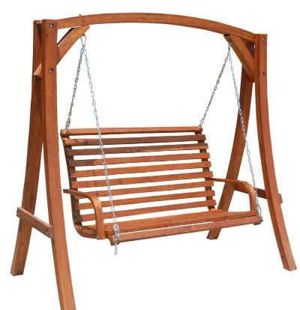

Câu đố

Slide 3
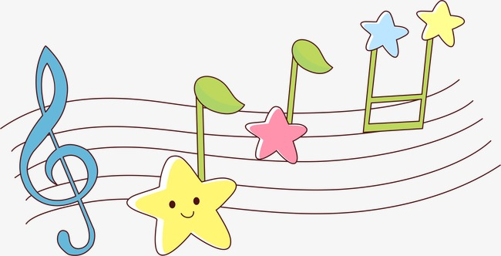

Slide 5

